Slide 1

Valutazione Metodologica ed Applicativa di KAN, MLP, Random Forest e XGBoost con Tecniche di Ottimizzazione su differenti casi di studio
Relatore: Prof. Damiana Lazzaro
Presentata da: Martin Tomassi
Sessione Unica
Anno Accademico 2024/2025

Slide 2
Obiettivi della Tesi
Studio Teorico dei Modelli: Analisi dei fondamenti matematici e delle architetture di Random Forest, XGBoost, MLP e KAN.
Analisi Metodologica ed Applicativa: Valutare l'efficacia dei modelli in scenari reali attraverso un'analisi approfondita:
Addestramento & Valutazione: Addestrare i modelli su tre casi di studio diversi per tipologia di problema (regressione e classificazione) e natura dei dati (tabellari, serie storiche, immagini).
Studio di Ablazione Post-Training: Analizzare l'impatto del pruning (riduzione dei parametri) per misurare il trade-off tra la complessità del modello e le prestazioni.

Slide 3
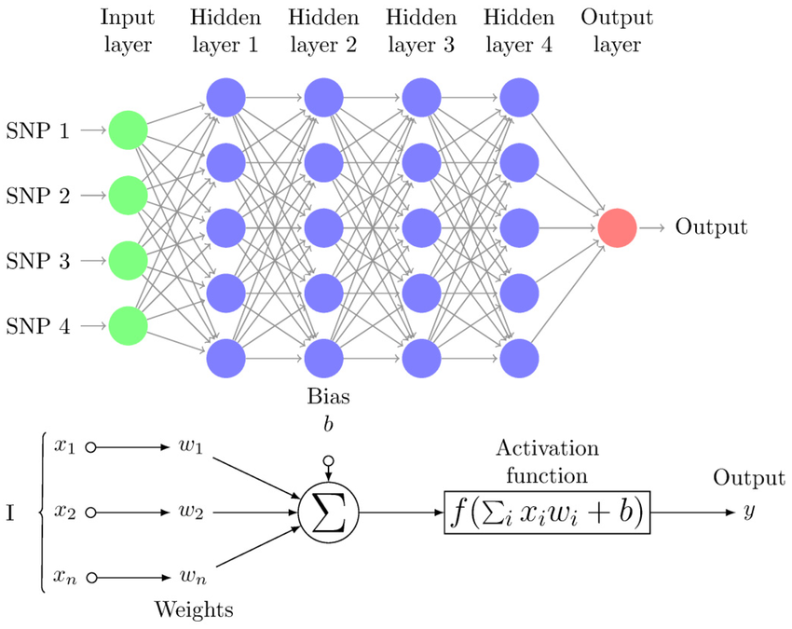
Multi-layer Perceptron (MLP)
MLP è una rete neurale artificiale composta da:
Uno Strato di input.
Uno o piú Strati nascosti.
Uno Strato di output.
Il processo in ogni neurone si svolge in due fasi:
Somma Ponderata: gli input vengono moltiplicati per i pesi, sommati e arricchiti da un bias.
Funzione di Attivazione: il risultato della somma passa attraverso una funzione non lineare che decide l'output del neurone.

Slide 4
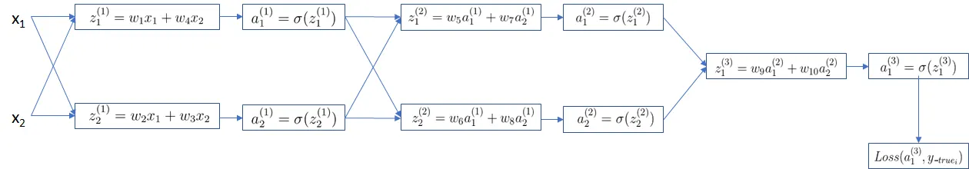
Backpropagation
La Backpropagation è l'algoritmo che permette ad una MLP di imparare.
Il suo obiettivo è ridurre l'errore tra la previsione della rete e il valore corretto.
Procedimento:
Calcolo dell'Errore: Si calcola l'errore finale nello strato di output, utilizzando una funzione di perdita (Loss).
Propagazione all'Indietro: L'errore viene propagato "all'indietro" nella rete. La Chain Rule (regola della catena) viene utilizzata per calcolare come ogni peso e bias contribuisce all'errore totale.
Aggiornamento dei Parametri: Un ottimizzatore come il Gradient Descent prende le informazioni sull'errore (il "gradiente") e le usa per modificare i pesi ed i bias, avvicinando la rete alla soluzione ottimale.
Questo processo si ripete finché l'errore non è minimo.

Slide 5
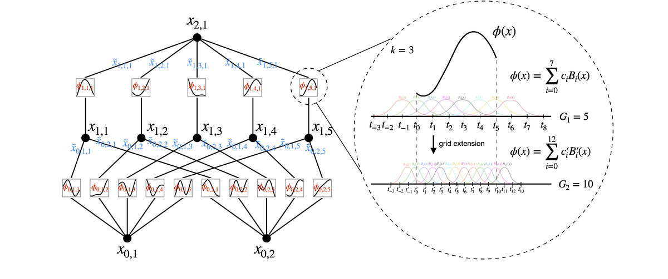
B-Spline
Le B-spline sono funzioni polinomiali a tratti che risolvono le criticità delle curve di Bézier.
Vantaggi Rispetto alle Curve di Bézier
Controllo Locale: La modifica di un punto di controllo influisce solo su una zona locale della curva (non è necessario ricalcolare tutto).
Scalabilità: Il grado del polinomio è fisso e non dipende strettamente dal numero di punti di controllo (evita la complessità n−1).
Caratteristiche Fondamentali
Sono continue e differenziabili.
I loro coefficienti possono essere imparati da una rete neurale durante il processo di training.

Slide 6

Kolmogorov-Arnold Representation Theorem (KART)
Enunciato: ogni funzione continua multivariata 𝑓 su $[0,1{\left.]\right.}^{n},$può essere scritta come una combinazione di somme di funzioni continue univariate.
Formula:
$$f\left(x_{1} , … , x_{n}\right)=\sum_{q=1}^{2n+1}{{\text{Φ}}_{q}}(\sum_{p=1}^{n}{φ_{q,p}}\left(x_{p}\right))$$
Limite: Il teorema è esistenziale, non costruttivo → non indica come determinare esplicitamente le funzioni univariate.

Slide 7
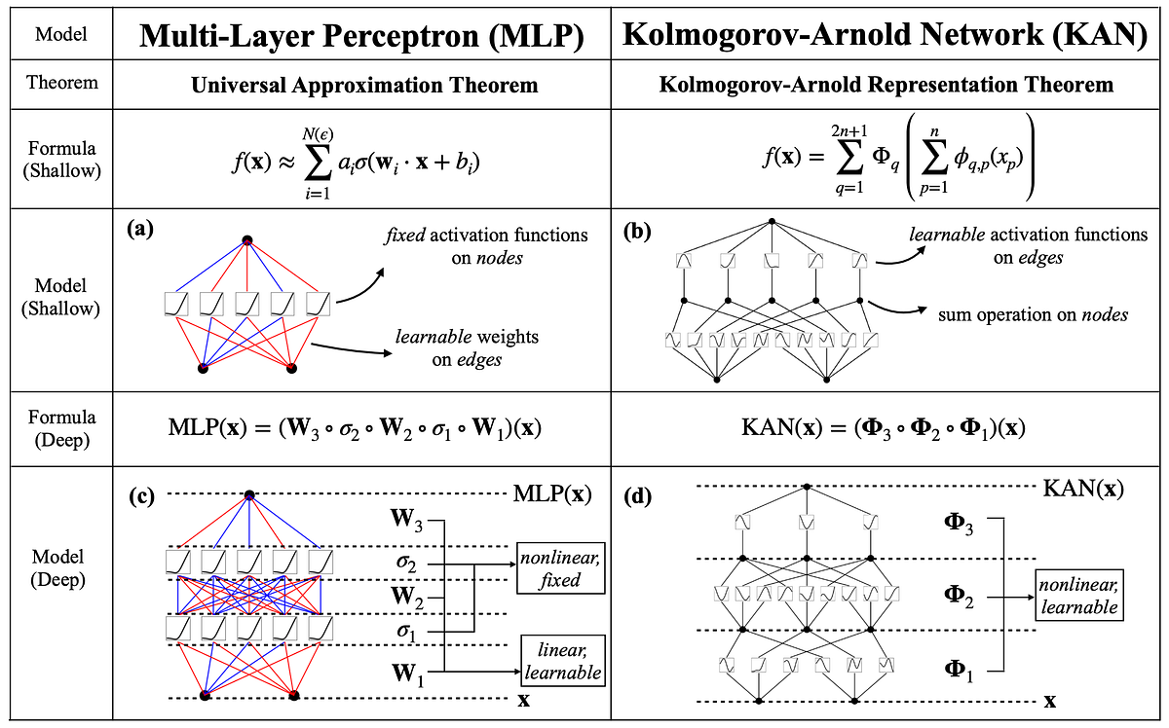

Slide 8
KAN selezionano il meglio di MLP e Spline
Spline
Efficacia a bassa dimensionalità.
Controllo locale.
MLP
Backpropagation
Ottimi per la composizionalità (adatta ad apprendere e sfruttare pattern composizionali).
Aumentare gli strati/la larghezza per aggiungere complessità (scalabilitá).
Le KAN superano la curse of dimensionality che affligge le MLP tradizionali. L'errore di approssimazione di una KAN è indipendente dalla dimensione dell'input. Questo si traduce in scaling laws più favorevoli

Slide 9
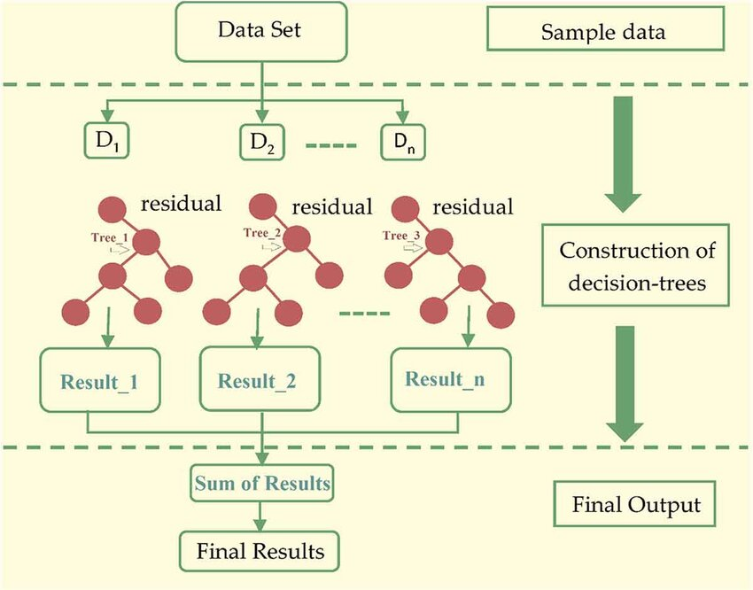
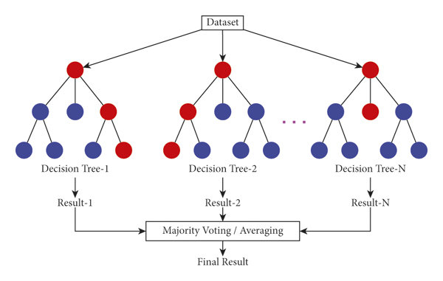
XGBoost & Random Forest
XGBoost: Algoritmo di ensemble che costruisce alberi decisionali in modo sequenziale. Ogni nuovo albero corregge gli errori del precedente.
Random Forest: Algoritmo di ensemble che combina le previsioni di più alberi decisionali. Ogni albero è addestrato su un sottoinsieme casuale di dati e feature.

Slide 10
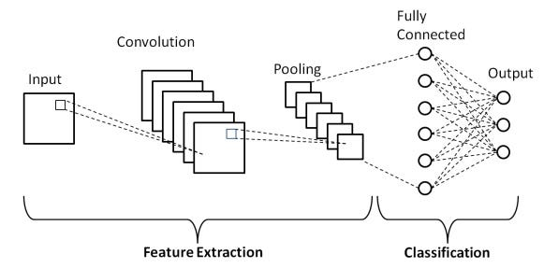
CNN
L'architettura classica delle CNN include blocchi convoluzionali per l'estrazione delle feature, seguiti da strati completamente connessi (fully connected) per la classificazione finale.
Modifica applicata: i classificatori standard fully connected sono stati sostituiti da una KAN per confrontare questa architettura con una CNN standard.

Slide 11
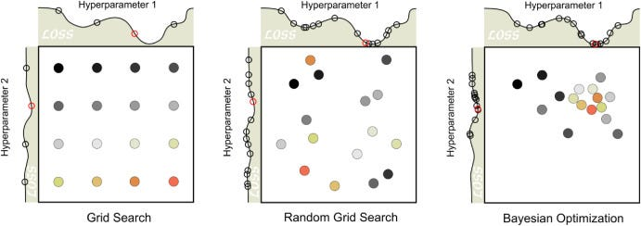
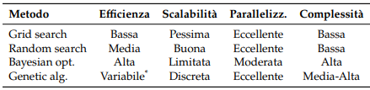
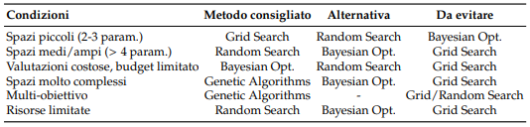
Random Search per l’Ottimizzazione degli iperparametri
Per i casi di studio, è stato scelto il Random Search, rispetto a Grid Search, Bayesian Optimization ed Algoritmi Genetici.
Le motivazioni principali sono:
Efficienza su spazi ampi.
Scalabilità.
Semplicità e parallelizzazione.

Slide 12
Progettazione e Ambiente di Sviluppo
Tecnologie e Librerie:
Analisi Dati: NumPy e pandas.
Machine Learning: PyTorch, pykan, scikit-learn e XGBoost.
Visualizzazione: matplotlib e seaborn.
Infrastruttura:
Prototipazione: è stata effettuata su Google Colab.
Sperimentazione su larga scala: è stato utilizzato il Cluster HPC dell'Università di Bologna con gestione delle GPU tramite SLURM.
Riproducibilità: ambienti virtuali dedicati (venv) con un file requirements.txt.

Slide 13

Metriche e Complessità dei Modelli
Metriche di performance:
Regressione: MSE, MAE, MAPE, $R^{2}$, $R^{2} adjusted$e Max Error.
Classificazione: Accuracy, Precision, Recall, F1-score Macro/Weighted, Confusion Matrix, AUC ROC/PR OVR Weighted.
Stima dell'incertezza delle metriche: Gli intervalli di confidenza al 95% sono stati calcolati tramite bootstrap.
Complessità dei modelli:
Oltre alle performance, è stata misurata la complessità di ciascun modello.
Per le reti neurali, la complessità è il numero totale di parametri.
Per gli ensemble, la complessità è il numero totale di nodi in tutti gli alberi.

Slide 14
Caso 2 — Obiettivo
Problema: classificare i livelli di inquinamento da PM2.5 in India.
Dataset: misurazioni orarie degli inquinanti e variabili meteo da 453 città indiane (2010-2023), raccolte dal Central Pollution Control Board del Governo Indiano.
Obiettivi:
Trasformare il problema da regressione a classificazione ordinata (6 classi AQI)
Confrontare le performance dei vari modelli
Valutare lo Studio di Ablazione

Slide 15
Caso 2 — Data Preparation
Rimozione di colonne ridondanti e non significative.
Gestione Missing Values:
Rimosse colonne con piú del 40% di dati mancanti.
I restanti valori sono stati riempiti con forward-fill o con la media.
Ricampionamento: dati aggregati a livello statale con media giornaliera per semplificare l'analisi.
Rimozione degli Outlier, usando l'algoritmo Isolation Forest.

Slide 16
Caso 2 — Features e Target
24xFeatures (Input):
Dati Temporali: Anno, mese, giorno del mese, giorno della settimana, giorno dell'anno, settimana dell'anno, trimestre.
Stato di Misurazione: Variabile categorica.
Lag Features: Valori storici di PM2.5, CO e O3 a 1, 2, 3 giorni, 1 settimana, 1 mese e 1 anno.
Variabile Target (PM2.5):
Conversione del dato continuo di PM2.5 in 6 classi discrete basate sull'indice AQI (Air Quality Index) dell'EPA, da GOOD a HAZARDOUS. Le classi sono mappate a valori interi da 1 a 6.

Slide 17
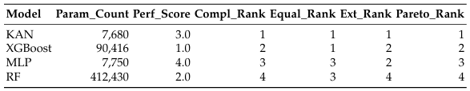
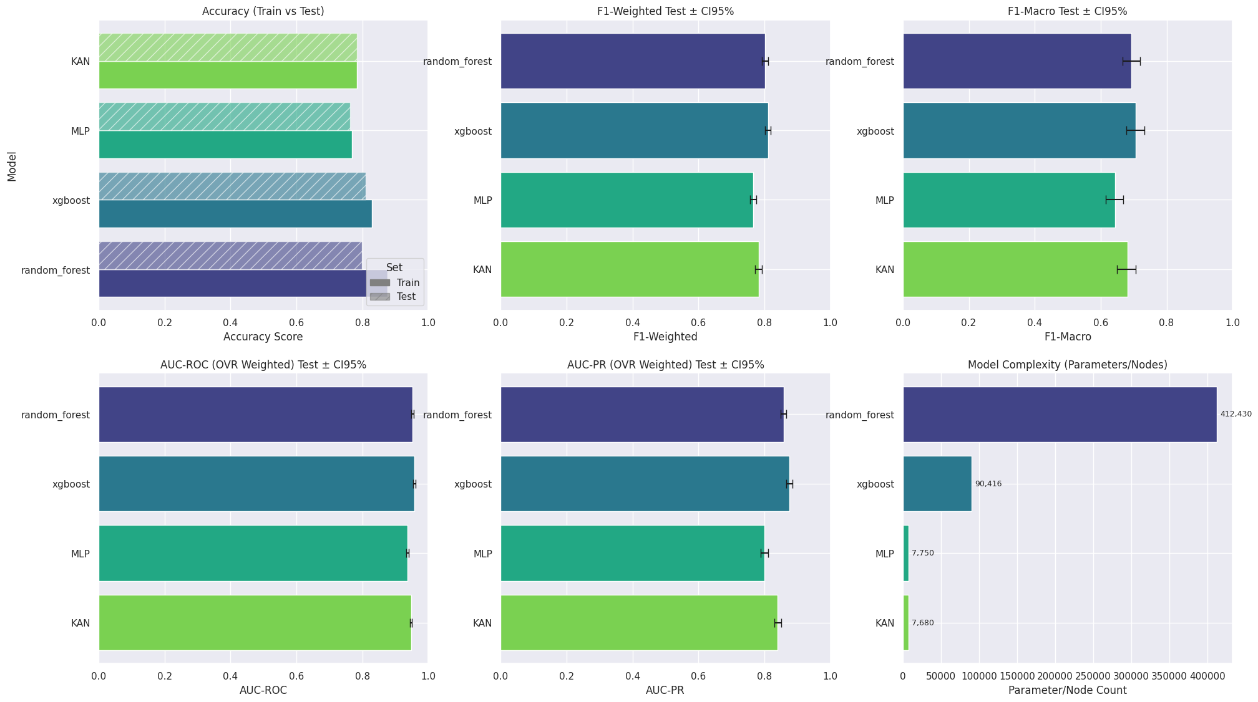
Caso 2 — Valutazione dei Modelli
F1-Weighted Test:
XGBoost: 0.8107
Random Forest: 0.7997
KAN: 0.7823
MLP: 0.7654
Complessità:
KAN: 7.7k
MLP: 7.8k
XGBoost: 90k
Random Forest: 412k
Trade-off:
KAN offre il miglior compromesso tra accuratezza e bassa complessità.
XGBoost vince in termini di performance assolute.

Slide 18
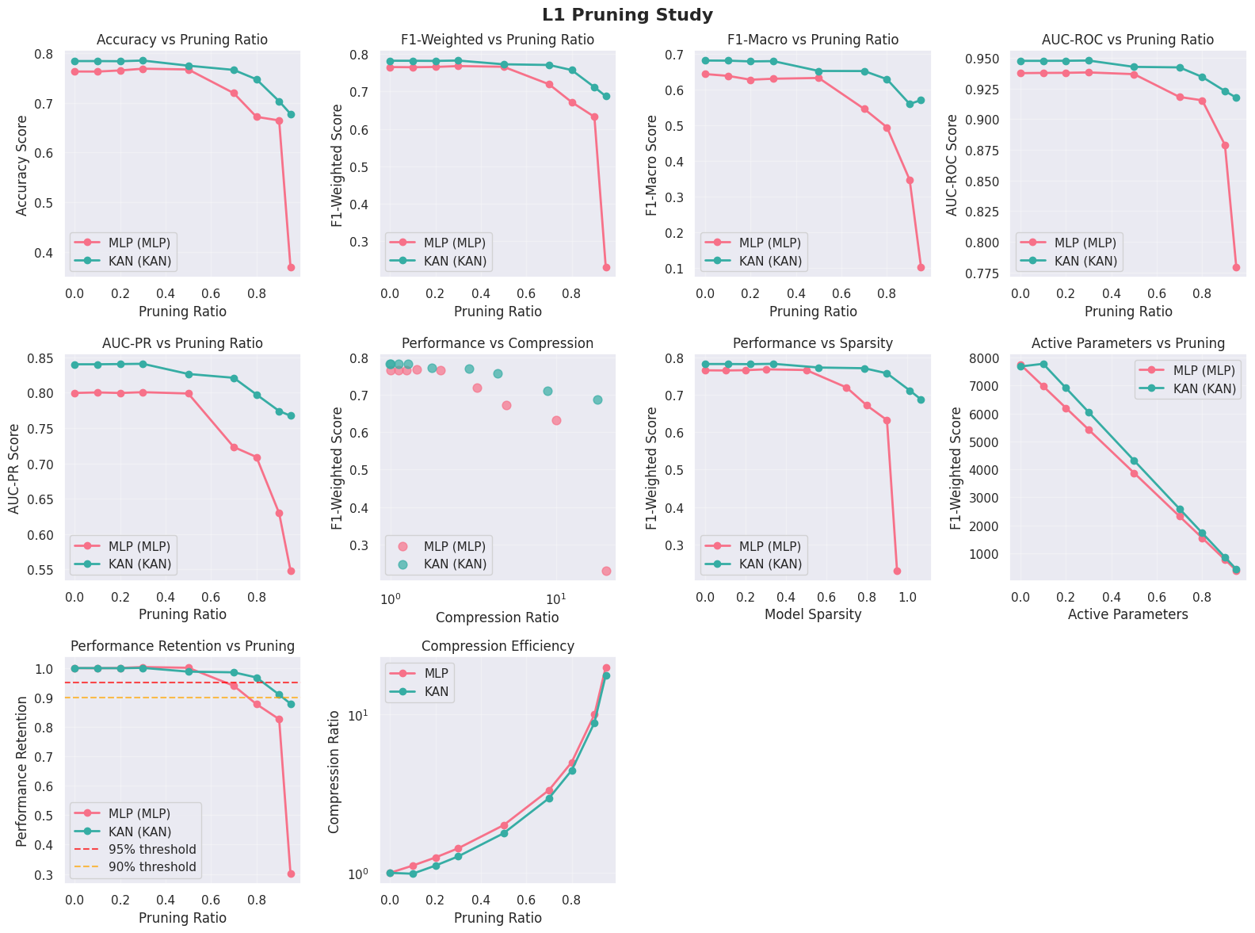
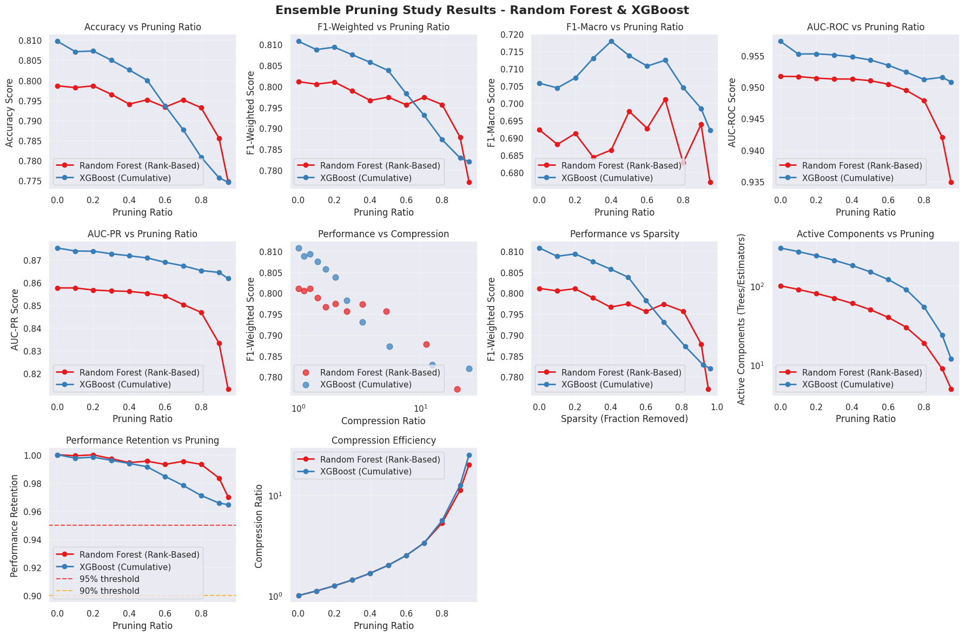
Caso 2 — Studio di Ablazione
Best Trade-Off:
XGBoost: 0.7982 con 60% di pruning e 2.5× di compressione.
KAN: 0.7710 con 70% di pruning e 3.0× di compressione.
Random Forest: 0.7878 con 90% di pruning e 11.1× di compressione.
MLP: 0.7662 con 50% di pruning e 2.0× di compressione.

Slide 19
Caso 3 — Obiettivo
Problema: Classificare l'età di una persona a partire da immagini del volto.
Dataset: UTKFace, una raccolta di 20,000 volti con un'ampia variabilità di età (0-116 anni), etnia, genere e qualità dell'immagine.
Obiettivi:
Trasformare la stima dell'età da un problema di regressione ad un problema di classificazione in fasce d'età (child, young, adult, senior).
Confrontare le performance di CNN con classificatori finali MLP e KAN.

Slide 20
Caso 3 — Data Preparation
Bilanciamento Dataset: Il dataset è stato bilanciato campionando un numero uguale di immagini per ogni fascia d'età, per evitare che il modello privilegi le classi più numerose.
Normalizzazione Immagini: Tutte le immagini sono state ridimensionate in una forma quadratica e normalizzate.

Slide 21

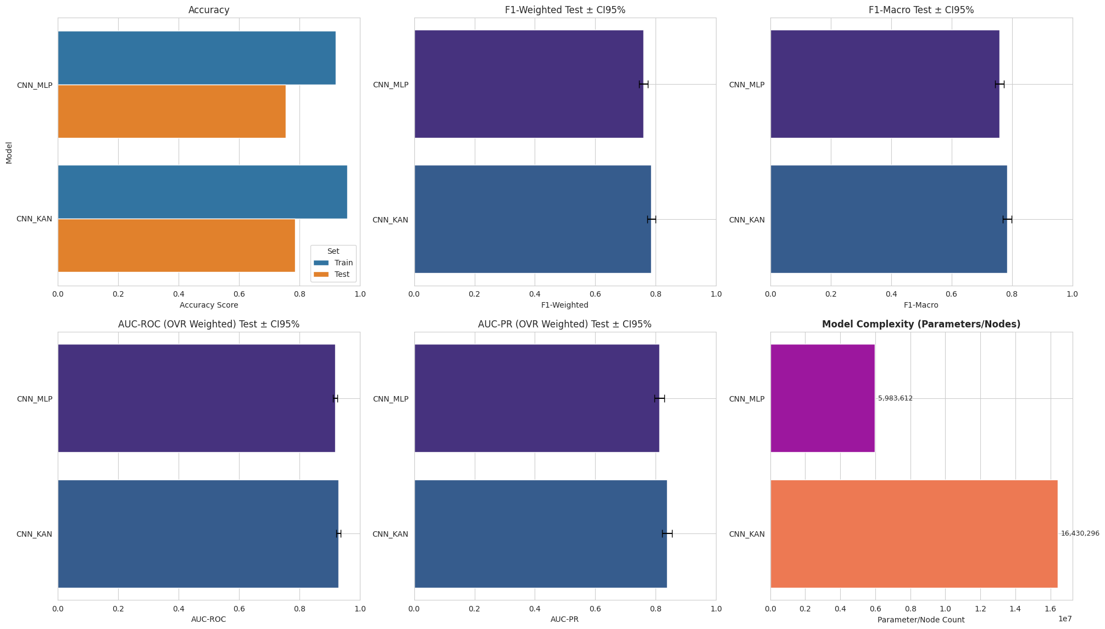
Caso 3 — Valutazione dei Modelli
F1-Weighted Test:
CNN+KAN: 0.7843
CNN+MLP: 0.7595
Complessità:
CNN+MLP: 6 milioni
CNN+KAN: 16.4 milioni
Trade-off:
CNN+KAN offre prestazioni migliori in assoluto.
CNN+MLP rappresenta un eccellente compromesso tra performance e complessitá.

Slide 22
Conclusioni
La scelta del modello ideale dipende dal problema e dai vincoli operativi: non esiste una soluzione universale.
XGBoost è il modello migliore per l'accuratezza su dati tabulari.
KAN offre un ottimo compromesso tra performance e complessità.
CNN standard è la soluzione più efficiente per l'analisi di immagini.
La resilienza al Pruning dei vari modelli dipende dalla natura del problema.
KAN non è un sostituto universale delle MLP, ma un'alternativa valida e promettente.

Slide 23
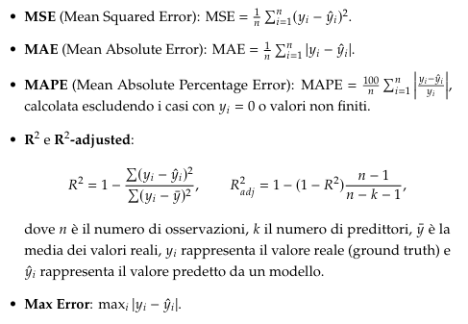
Formule Metriche - Regressione

Slide 24
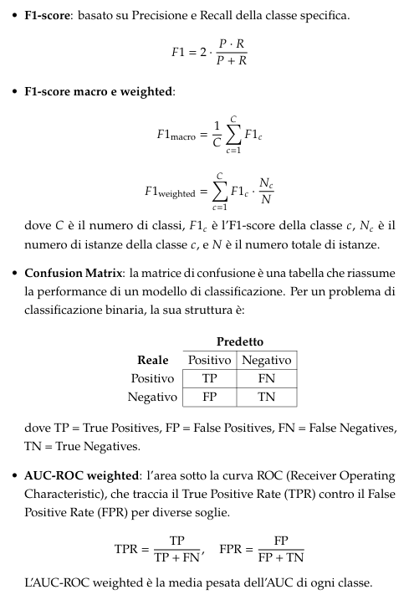
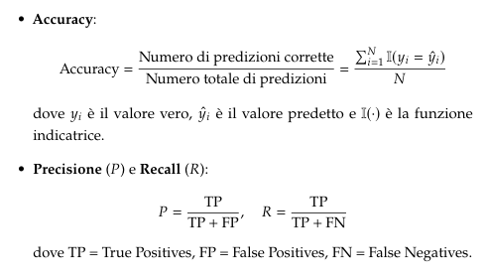
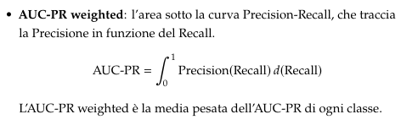
Formule Metriche -Classificazione

Slide 25
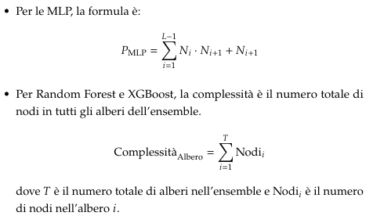
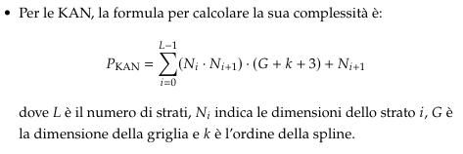
Altre Formule Metriche

Slide 26
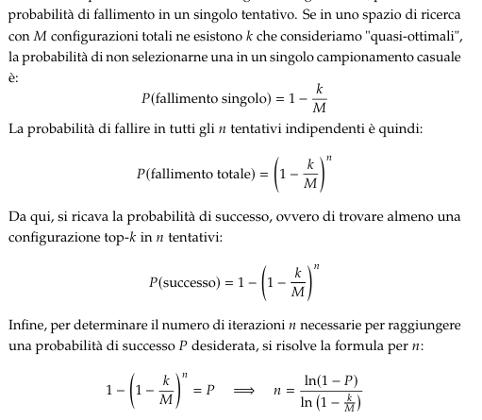
Random Search Modificato

